Slide 1
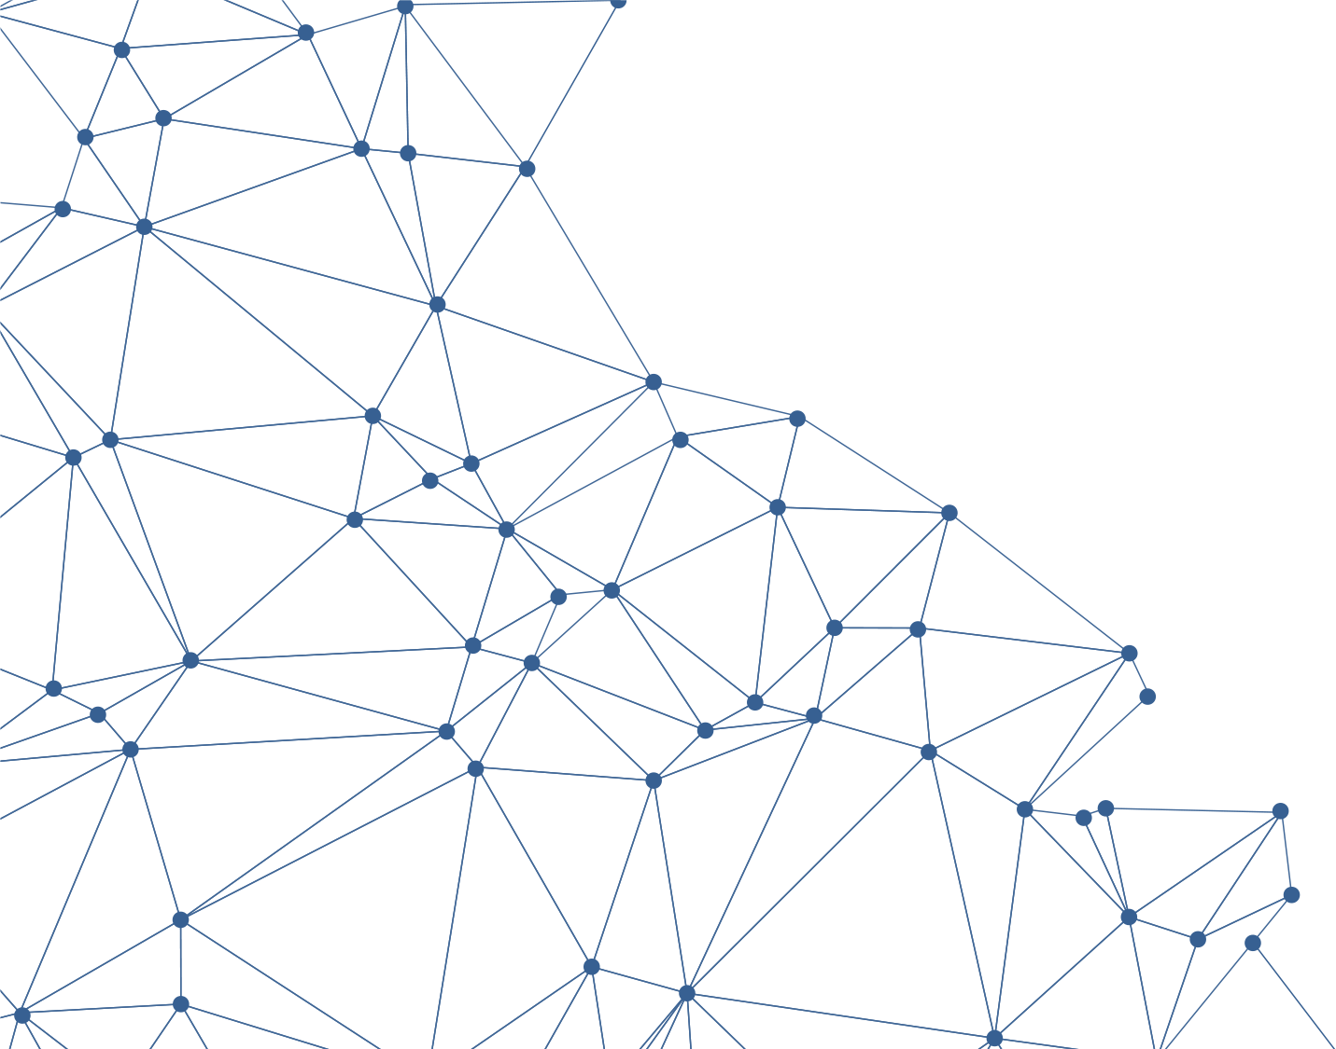
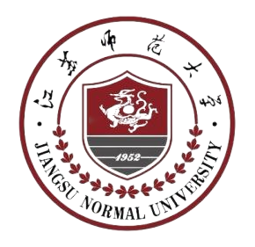
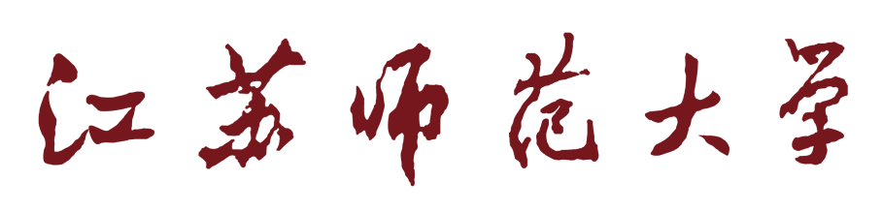
数学方法论
主讲：刘林
博士 研究员 硕士生导师
邮箱: liulin@jsnu.edu.cn
教育科学学院（教师教育学院）

Slide 2

目
录
第 7 章
数学思想方法与数学教育
CONTENTS
01
数学思想方法在数学教学中的价值和作用
02
数学思想方法论的课堂教学策略

Slide 3
引言
数学思想是分析、处理和解决数学问题的根本想法，是对数学规律的理性认识，由于中小学生认知能力和中小学数学教学内容的限制，只能将部分重要的数学思想落实到数学教学过程中，而对有些数学思想不宜要求过高。
我们先介绍中学数学思想方法在数学教学过程中的价值和作用，然后请同学们结合“新课标”自主研究数学思想方法在小学数学教学过程中的价值和作用。

Slide 4
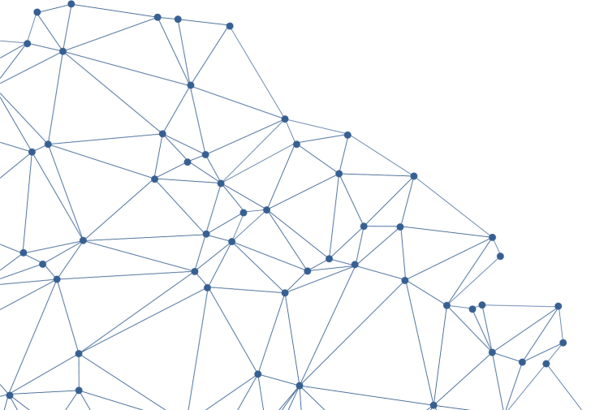

数学思想方法在数学
教学中的价值和作用
01
SECTION
一、中学数学中应予重视的数学思想
二、数学思想方法是联结中学数学与
高等数学的一条线

Slide 5
一、中学数学中应予重视的数学思想
主要关注3个数学思想：集合思想、化归思想和对应思想。其理由是：
① 这三个思想几乎包摄了全部中学数学内容；
②符合中学生的思维能力及他们的实际生活经验，易于被他们理解和掌握；
③在中学数学教学中，运用这些思想分析、处理和解决数学问题的机会比较多；
④掌握这些思想可以为进一步学习高等数学打下较好的基础。

Slide 6
一、中学数学中应予重视的数学思想
此外，符号化思想、公理化思想以及极限思想等在中学数学中也不同程度地有所体现，应依据具体情况在教学中予以渗透。
数学方法是分析、处理和解决数学问题的策略，这些策略与人们的数学知识、经验以及数学思想掌握情况密切相关，从有利于中学数学教学出发，本着数量不宜过多原则，我们认为目前应予以重视的数学方法有：数学模型法、数形结合法、变换法、函数法和类分法等。

Slide 7
一、中学数学中应予重视的数学思想
一般地，中学数学中分析、处理和解决数学问题的活动是在数学思想指导下，运用数学方法，通过一系列数学技能操作来完成的。

Slide 8
一、中学数学中应予重视的数学思想
中学数学教学内容从总体上可以分为两个层次：一个称为表层知识，另一个称为深层知识。
表层知识包括概念、性质、法则、公式、公理、定理等数学的基本知识和基本技能；
深层知识主要指数学思想和数学方法。

Slide 9
二、数学思想方法是联结中学数学与高等数学的一条线
数学强调结构和原理的学习，“能够缩小'高级'知识和'初级'知识之间的间隙。”一般地讲，初等数学与高等数学的界限还是比较清楚的，特别是中学数学的许多具体内容在高等数学中不再出现了，有些术语如方程、函数等在高等数学中要赋予它们以新的含义，而在高等数学中几乎全部保留下来的只有中学数学思想方法以及与其关系密切的内容，如集合、对应等。

Slide 10
总之
数学思想方法不仅是现在用以理解现象的工具，同时也是明天用以回忆那个现象的工具。由此可见，数学思想方法作为数学学科的“一般原理”，在数学学习中是至关重要的。无怪乎有人认为，对于中学生“不管他们将来从事什么业务工作，唯有深深地铭刻于头脑中的数学的精神、数学的思维方法、研究方法，却随时随地发生作用，使他们受益终生。”

Slide 11
数学思想方法论的
课堂教学策略
02
SECTION
一、在课堂教学中贯彻数学思想方法
二、用数学思想方法帮助学生建构数学概念
三、加强解题研究，突出数学思想方法的作用
培养学生学习兴趣
四、深入分析，加强数学学科内的联系和知识的综合
五、注重教学过程，培养学生的研究意识，优化知识结构
六、加强解题研究，培养学生的数学直觉，学会自主学习和概括

Slide 12
一、在课堂教学中贯彻数学思想方法
数学思想方法是数学知识转化为能力的桥梁，要在反复的体验和实践中才能使个体逐渐认识、理解，转化为个体认知结构中对数学学习和问题解决有着生长点和开放面的稳定成分。
因此，教材内容的合理编排和高质量的教学设计是贯彻数学思想方法教学的基础和保证。

Slide 13
一、在课堂教学中贯彻数学思想方法
1．在知识形成阶段渗透数学思想方法
在知识形成阶段，可渗透观察、试验、比较、分析、抽象概括等抽象化、模型化的思想方法。例如，字母代替数的思想方法、函数思想方法、方程思想方法、极限思想方法、统计思想方法等。比如绝对值概念的教学，初一代数是直接给出绝对值的描述性定义（正数的绝对值取它的本身，负数的绝对值取它的相反数，零的绝对值还是零）。

Slide 14
一、在课堂教学中贯彻数学思想方法
1．在知识形成阶段渗透数学思想方法
学生往往无法透彻理解这一概念，只能生搬硬套。如何用我们刚刚所学过的数轴这一直观形象来揭示“绝对值”这个概念的内涵，从而能使学生更透彻、更全面地理解这一概念。
（P205）

Slide 15
一、在课堂教学中贯彻数学思想方法
2．在知识结论推导阶段和解题教学阶段揭示数学思想方法
许多教师往往产生这样的困惑：题目讲得不少，但学生总是停留在模仿型解题的水平上，只要条件稍稍一变则不知所措，学生一直不能形成较强解决问题的能力，更谈不上创新能力的形成。究其原因就在于教师在教学中仅仅是就题论题，殊不知授之以“渔”比授之以“鱼”更为重要。

Slide 16
一、在课堂教学中贯彻数学思想方法
2．在知识结论推导阶段和解题教学阶段揭示数学思想方法
因此，在数学问题的探索的教学中重要的是让学生真正领悟隐含于数学问题探索中的数学思想方法，使学生从中掌握关于数学思想方法方面的知识，并使知识“消化”吸收成具有“个性”的数学思想，逐步形成用数学思想方法指导思维活动，这样在遇到同类问题时才能胸有成竹，从容对待。
（例1，P206）

Slide 17
一、在课堂教学中贯彻数学思想方法
3．在知识总结阶段概括数学思想方法
在知识复习时，特别是章节复习或总复习时，将统领知识的数学思想方法概括出来，增强学生对数学思想的应用意识，有利于学生更透彻地理解所学的知识，提高独立分析、解决问题的能力。

Slide 18
二、用数学思想方法帮助学生建构数学概念
理解概念是学好数学的基础，是能力培养的先决条件，学生数学能力的差异，后进生的分化，也往往从学习基本概念开始。因此，首先要教好概念，教材中许多概念都是用文字叙述的，若照本宣科给出概念的意义，学生往往难以理解其概括性和抽象性。因此，教学中可淡化概念，根据教材特点，取相应的数学思想去揭示概念的发生过程，呈现概念的本质含义。

Slide 19
二、用数学思想方法帮助学生建构数学概念
1．在表层知识发生过程中渗透数学思想方法
数学教学内容是由教材中的概念、法则、性质、公式、定理、例题等（或称表层知识）以及由其内容所反映出来的数学思想方法（或称深层知识）组成的。教材中，除个别思想方法外，大量的、较高层次的思想方法蕴含于表层知识之中，处于潜形态。在教学中，表层知识的发生过程实际上也是思想方法的发生过程。像概念的形成过程、结论的推导过程、解法的思考过程、问题的被发现过程、思路的探索过程、规律的被揭示过程等都蕴含着向学生渗透数学思想方法，训练思维的极好机会。

Slide 20
二、用数学思想方法帮助学生建构数学概念
1．在表层知识发生过程中渗透数学思想方法
（1）不要简单下定义
数学概念既是数学思维的基石，又是数学思维的结果，所以概念教学不应简单地下定义，应当引导学生感受或领悟隐含于概念形成之中的数学思想。

Slide 21
二、用数学思想方法帮助学生建构数学概念
1．在表层知识发生过程中渗透数学思想方法
（2）不要过早下结论
判断可视为压缩了的知识链。数学定理、公式、法则等结论都是具体的判断。教学中要引导学生参与结论的探索、发现、推导的过程，弄清每个结论的因果联系，探讨它与其他知识的关系，领悟引导思维活动的数学思想。

Slide 22
二、用数学思想方法帮助学生建构数学概念
2．在思维教学过程中揭示数学思想方法
数学课堂教学必须充分暴露思维过程，让学生参与教学实践，揭示其中所隐含的数学思想，才能有效地发展学生的数学思想，提高学生的数学修养。
比如，在讲“多边形内角和定理”时，学生都知道三角形内角和为180°，此时教师可提问：“四边形的内角和是多少呢？可以怎样求？”由学生去摸索，可把四边形分成两个三角形，知其内角和为360°，用同样方法可求得五边形、六边形、七边形的内角和。那么 n 边形的内角和是多少呢？从以上探求方法中，能否得到什么启发，发现什么规律，进而猜想出 n 边形的内角和呢？在这思维教学过程中，已经渗透了类比、归纳、猜想的思想。

Slide 23
二、用数学思想方法帮助学生建构数学概念
2．在思维教学过程中揭示数学思想方法
在教学过程中，教师应该创设能够吸引学生参与到数学教学过程中来的各种情境，让他们在数学知识的学习过程中，根据自己的体验，用自己的思维方式构建出数学思想方法的体系。

Slide 24
二、用数学思想方法帮助学生建构数学概念
3．及时小结复习，提炼概括数学思想方法
由于同一内容可表现为不同的数学思想方法，而同一数学思想方法又常常分布在许多不同的知识点里。因此，及时小结复习是十分必要的，概括数学思想方法要纳入到教学计划当中来，有目的、有步骤地引导学生参与数学思想方法的提炼概括过程，将统摄知识的数学思想方法概括出来，这样可以加紧学生对数学思想方法的运用意识，有利于活化所学知识，形成独立分析、解决问题的能力，提高学生数学思想素质。

Slide 25
二、用数学思想方法帮助学生建构数学概念
3．及时小结复习，提炼概括数学思想方法
另外，提炼过程本身对提高学生的抽象、概括能力是十分有益的。养成评价思维过程，总结一般规律的习惯，对完善思维结构、优化思维素质也是功效显著的。多次的总结既可强化数学思想意识，也使学生对运用数学思想处理问题的具体操作方式得到更多的了解，从而逐步学会运用数学思想去分析和解决问题。

Slide 26
二、用数学思想方法帮助学生建构数学概念
4．通过问题解决，不断巩固和深化数学思想方法
数学问题的解决过程，实质上是命题的不断转化和数学思想方法反复运用的过程；数学的思想方法存在于数学问题的解决之中，数学问题的步步转化，无不遵循着数学思想方法指示的方向。因此，我们要在教学中突出数学思想方法在解题中的指导作用，展现数学方法的应用过程。
（例3，P208）

Slide 27
二、用数学思想方法帮助学生建构数学概念
一般地，数学概念总有它的特定意义，富有思想方法，那么用这种特定的思想方法去指导学生学习，可帮助学生对概念准确认识，为后面的学习打好基础。

Slide 28
三、加强解题研究，突出数学思想方法的作用，培养学生学习兴趣
波利亚曾经强调指出：中学数学教学的首要任务就是加强解题训练。然而，他所大力提倡的“解题”完全不同于“题海战术”。他主张，与其穷于应付烦琐的教学内容和过量的题目，还不如选择一道有意义但又不太复杂的题目，去帮助学生深入挖掘题目的各个侧面，使学生通过这道题目，就如同通过一道大门而进入崭新的天地。他认为解题应作为培养学生的数学才能和教会他们思考的一种手段和途径。

Slide 29
四、深入分析，加强数学学科内的联系和知识的综合
数学学科的系统性和严密性决定了数学知识之间深刻的内在联系，包括各部分知识在各自的发展过程中的纵向联系和各部分知识的综合联系。因此，在教学中，我们要善于从具体的数学知识中挖掘和提炼出数学思想方法，要预先把全书、每单元章节所蕴涵的数学思想方法及它们之间的联系弄明确具体，然后统筹安排，有目的、有计划和有要求地进行数学思想方法的教学，特别是要抓准知识与思想方法的结合点，引导学生全面地分析，创造性地综合应用知识，灵活、敏捷地解决问题。

Slide 30
五、注重教学过程，培养学生的研究意识，优化知识结构
我们在教学过程中，应该根据每一教学内容的类型和特点去设计贯彻数学思想方法教学的途径。因为数学思想方法蕴涵在数学知识的产生、内涵和发展之中。故一般都可采用以分析解决问题为主线的启发式和发展式的教学方法去引导学生，从而培养学生的研究意识，优化知识结构。

Slide 31
五、注重教学过程，培养学生的研究意识，优化知识结构
要注意引导学生抓住：①展示或分析过程，如概念的形成过程、定理与法则的发现过程、公式的推导过程、证明思路和解决问题方法的探索过程等。②揭示本质，指揭示概念、定理、公式或方法的本质。③寻找关联，指要搞清相近概念和定理之间的联系与区别。④评论与提出问题，指通过对重要的概念、定理或解法等进行一分为二的评论，从而提出有待进一步研究的新问题。

Slide 32
五、注重教学过程，培养学生的研究意识，优化知识结构
一般地，在展现概念等知识发生过程中要渗透数学思想方法，在讲解定理、公式证明或推导思维教学活动过程中要揭示数学思想方法，而在应用和问题解决的探索过程中则要激活数学思想方法。

Slide 33
五、注重教学过程，培养学生的研究意识，优化知识结构
选择例题尤为重要，例题的作用是多方面的，最基本的莫过于理解知识、应用知识、巩固知识；莫过于训练数学技能，培养数学能力，发展数学观念。为发挥例题的这些基本作用，就要根据学习目标和任务选配例题，具体的策略是：增、删、并。

Slide 34
六、加强解题研究，培养学生的数学直觉，学会自主学习和概括
学会学习是现代人求得生存的基本条件，掌握一定的学习方法，是学生终身学习的需要。
我们必须具有转换角色的意识，由微观的解惑转向宏观的启迪，即加强对学生研究思路的指导、研究目标的指导、研究方法的指导、研究结论论证的指导、研究成果表达的指导。

Slide 35
六、加强解题研究，培养学生的数学直觉，学会自主学习和概括
在整个学习过程中，解题目标的确立、解题探究的构成、相关知识的生成乃至整个活动的进程，应该全是学生的自主性活动，老师绝不能代替学生去研究，应尽量将思考与想象的空间留给学生，让学生主动地创造性地开展解题研究活动，形成正确的学习方法和数学直觉，使学生学会自主学习和概括。

Slide 36
六、加强解题研究，培养学生的数学直觉，学会自主学习和概括
在指导学生自主学习的过程中，需要注意：①要传授程序性知识和情境性知识。②尽可能让学生了解影响数学学习（数学认知）的各种因素。③要充分揭示数学思维的过程。④帮助学生进行自我诊断，明确其自身数学学习的特征。⑤指导学生对学习活动进行评价。⑥帮助学生形成自我监控的意识。

Slide 37
六、加强解题研究，培养学生的数学直觉，学会自主学习和概括
加强数学思想方法教学有利于培养学生的创新能力和数学应用能力。
因此，学生学习了数学思想方法就有利于学习迁移，特别是原理和态度的迁移，这就为学生自觉运用数学思想方法去研究和解决问题提供了内在动力和指导思想，从而有助于培养学生的创新能力和应用数学的能力。

Slide 38
通过这门课我学到了很多！
感谢同学们的支持与配合！
祝同学们：寒假愉快充实！
教育科学学院（教师教育学院）

Slide 39
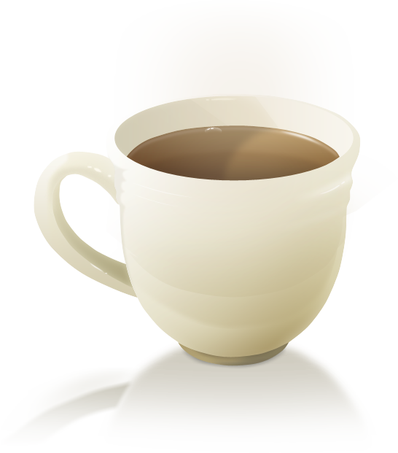
再见！
教育科学学院（教师教育学院）

